Slide 1

Notes:
Giáo án của Hạnh Nguyễn: https://www.facebook.com/HankNguyenn

Slide 2
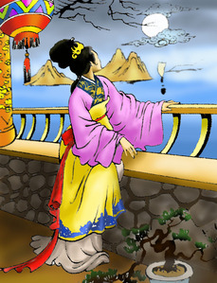
Who?
Why?
Where?
Where? : Qua bức tranh trên, em hãy cho biết Kiều đang ở đâu?
When?
How many?
Notes:
Giáo án của Hạnh Nguyễn: https://www.facebook.com/HankNguyenn

Slide 3
Who? : Ai là tác giả của “Truyện Kiều”
Nguyễn Du
Notes:
Giáo án của Hạnh Nguyễn: https://www.facebook.com/HankNguyenn

Slide 4
Why? : Tại sao Kiều phải bán mình?
Kiều bán mình để cứu cha.
Notes:
Giáo án của Hạnh Nguyễn: https://www.facebook.com/HankNguyenn

Slide 5
When? : Kiều gặp Kim Trọng khi nào?
Kiều gặp Kim Trọng trong dịp du xuân.
Notes:
Giáo án của Hạnh Nguyễn: https://www.facebook.com/HankNguyenn

Slide 6
How many? : Tác phẩm “Truyện Kiều” có bao nhiêu phần?
Truyện Kiều gồm 3 phần:
Phần 1: Gặp gỡ và đính ước.
Phần 2: Gia biền và lưu lạc.
Phần 3: Đoàn tụ.
Notes:
Giáo án của Hạnh Nguyễn: https://www.facebook.com/HankNguyenn

Slide 7
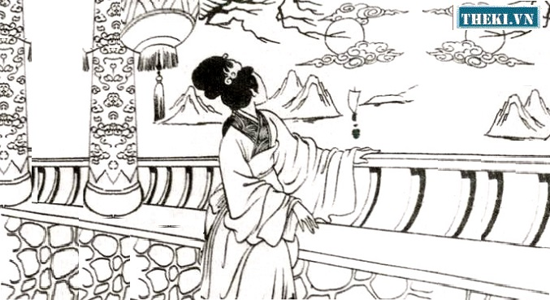
KIỀU Ở LẦU NGƯNG BÍCH
Notes:
Giáo án của Hạnh Nguyễn: https://www.facebook.com/HankNguyenn

Slide 8




I. Tìm hiểu chung
Notes:
Giáo án của Hạnh Nguyễn: https://www.facebook.com/HankNguyenn

Slide 9
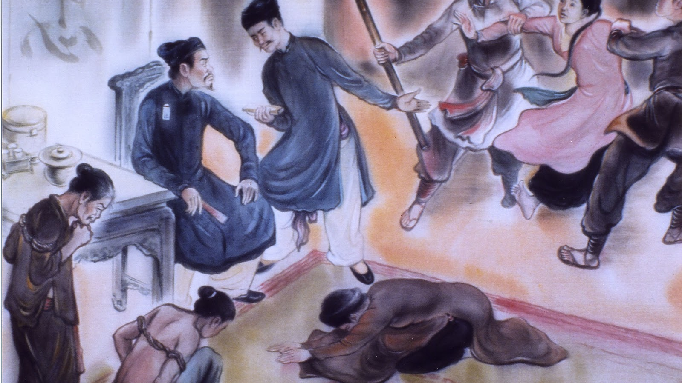
Vị trí: Phần 2: Gia biến và lưu lạc - Đoạn trích gồm 22 câu (từ câu 1033 đến câu 1054)
Notes:
Giáo án của Hạnh Nguyễn: https://www.facebook.com/HankNguyenn

Slide 10
Sau khi biết mình bị lừa vào chốn lầu xanh,
Kiều uất ức đã rút dao tự vẫn nhưng không chết
Tú Bà sợ Kiều liều mình nên vờ hứa hẹn đợi Kiều
bình phục sẽ gả chống cho nàng vào nơi tử tế
Mụ đưa Kiều ra giam lỏng ở lầu Ngưng Bích,
đợi thực hiện âm mưu mới
Notes:
Giáo án của Hạnh Nguyễn: https://www.facebook.com/HankNguyenn

Slide 11


BỐ CỤC
6 câu đầu ➔ Khung cảnh thiên nhiên và tâm trạng Thúy Kiều.
8 câu tiếp ➔ Kiều nhớ thương Kim Trọng và cha mẹ.
8 câu cuối ➔ Tâm trạng buồn lo âu của Kiều.
Notes:
Giáo án của Hạnh Nguyễn: https://www.facebook.com/HankNguyenn

Slide 12

Ai nhanh hơn?
Notes:
Giáo án của Hạnh Nguyễn: https://www.facebook.com/HankNguyenn

Slide 13






Trước lầu Ngưng Bích .................
Vẻ ........ xa tấm trăng gần ở chung.
Bốn bề ............. xa trông,
Cát vàng cồn nọ bụi hồng dặm kia.
............ mây sớm đèn khuya,
Nửa tình nửa cảnh như chia tấm lòng.
khóa xuân,
non
bát ngát
Bẽ bàng
Notes:
Giáo án của Hạnh Nguyễn: https://www.facebook.com/HankNguyenn

Slide 14
Tưởng người .................. chén đồng
Tin sương luống những rày trông mai chờ.
Bên trời góc bể bơ vơ,
............. gột rửa bao giờ cho phai.
Xót người tự cửa hôm mai,
................... .......... những ai đó giờ?
Sân lai cách mấy nắng mưa,
Có khi gốc tử đã ....................
dưới nguyệt
Tấm son
Quạt nồng ấp lạnh
vừa người ôm.
Notes:
Giáo án của Hạnh Nguyễn: https://www.facebook.com/HankNguyenn

Slide 15
Buồn trông cửa về chiều hôm
Thuyền ai thấp thoáng ............................. ?
Buồn trông ngọn nước mới sa,
.............................. biết là về đâu?
Buồn trông .........................,
Chân mây mặt đất một màu xanh xanh.
Buồn trông gió cuốn mặt duềnh,
........................... kêu quanh ghế ngồi.
cánh buồm xa xa
Hoa trôi man mác
nội cỏ rầu rầu
Ầm ầm tiếng sóng
Notes:
Giáo án của Hạnh Nguyễn: https://www.facebook.com/HankNguyenn

Slide 16
II. Đọc hiểu văn bản
Notes:
Giáo án của Hạnh Nguyễn: https://www.facebook.com/HankNguyenn

Slide 17
MỘT SỐ KHÁI NIỆM CẦN THIẾT
Bút pháp tả cảnh ngụ tình
Là cách thức mượn thiên nhiên làm nơi chứa đựng trạng thái cảm xúc tâm lí, suy ngẫm của nhân vật → Hình thức miêu tả nội tâm gián tiếp
Ngôn ngữ độc thoại nội tâm
Là cách thức bày tỏ tâm trạng trực tiếp của nhân vật. Ở đây, vai trò dẫn truyện của nhà văn tạm thời mất đi, nhường chỗ cho nhân vật tự bày tỏ cảm xúc, thế giới nội tâm của mình với chính bản thân mình và người đọc
Notes:
Giáo án của Hạnh Nguyễn: https://www.facebook.com/HankNguyenn

Slide 18

1. Khung cảnh thiên nhiên và tâm trạng Thúy Kiều
Trước lầu Ngưng Bích khóa xuân,
Vẻ non xa, tấm trăng gần ở chung
Bốn bề bát ngát xa trông
Cát vàng cồn nọ, bụi hồng dặm kia
Bẽ bàng mây sớm đèn khuya,
Nửa tình nửa cảnh như chia tấm lòng
Notes:
- Ngưng Bích (tên lầu): đọng lại sắc biếc
- Khóa xuân: Khóa kín tuổi xuân, ý nói cấm cung. Trong trường hợp này, tác giả có ý xót xa cảnh ngộ trờ trêu, mỉa mai số phận bất hạnh của Kiều

Slide 19
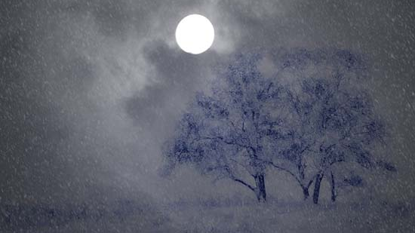
Bức tranh thiên nhiên lầu Ngưng Bích
Không gian: non xa, trăng gần, 4 bề bát ngát, cồn cát, dặm đường ... → Không gian mở ra cả 3 chiều: Chiều rộng, chiều cao, chiều sâu ➔ Không gian tự nhiên mênh mông, trống trải, hoang vắng, rợn ngợp ...
Notes:
Giáo án của Hạnh Nguyễn: https://www.facebook.com/HankNguyenn

Slide 20
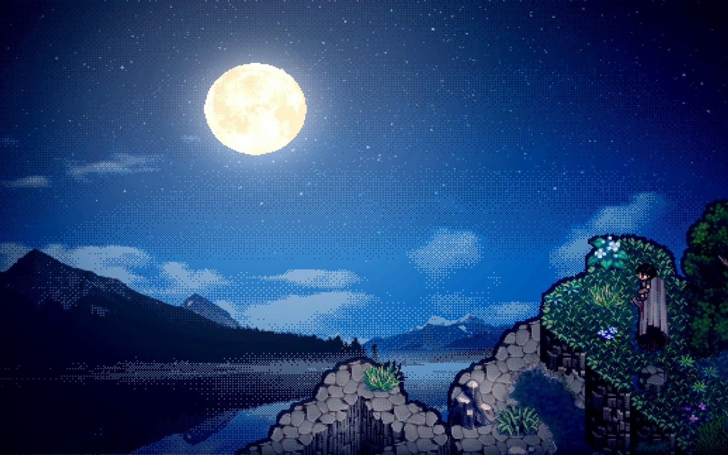
Cảnh vật, thiên nhiên
Xa là núi, trước mặt là trăng
4 bề xa trông bát ngát, cồn cát nổi lên nhấp nhô như sóng lượn mênh mông
Bụi hồng trải ra trên hàng dặm xa
→ Khung cảnh tuy đẹp, nên thơ nhưng quạnh hiu, lặng lẽ, thiếu vắng hơi ấm cuộc sống của con người
Notes:
Giáo án của Hạnh Nguyễn: https://www.facebook.com/HankNguyenn

Slide 21
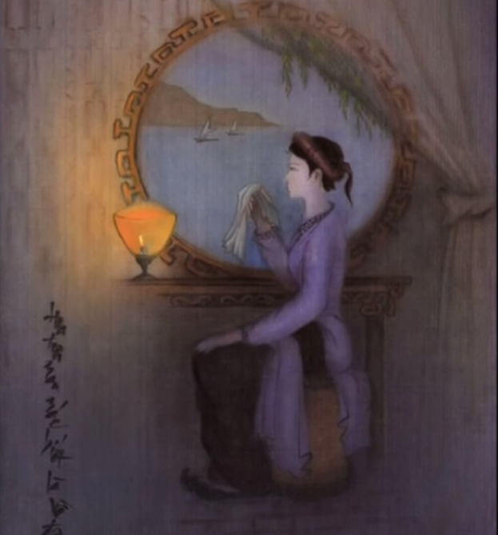
Nỗi niềm, cảm giác của Thúy Kiều
“Bẽ bàng mây sớm đèn khuya
Nửa tình nửa cảnh như chia tấm lòng”
Đảo ngữ, đưa từ láy “bẽ bàng” lên đầu → Nhấn mạnh cảm giác tủi hổ, đau đớn, xót xa trong cảnh ngộ sa chân vào chốn lầu xanh
Cụm từ “mây sớm đèn khuya” → Gợi cảnh con người bị giam hãm tù túng trong vòng tuần hoàn khép kín của thời gian
Ẩn dụ chuyển đổi cảm giác + Tiểu đối: “Nửa tình, nửa cảnh như chia tấm long”
Notes:
Giáo án của Hạnh Nguyễn: https://www.facebook.com/HankNguyenn

Slide 22
Vốn chỉ dùng cho những sự vật, con số, đối tượng cụ thể, định lượng
N.Du đã sử dụng động từ này cho thế giới nội tâm vốn vô hình, trừu tượng của Kiều
Động từ “chia”
Tác dụng: Giúp người đọc cảm nhận rõ nỗi đau đang đè nặng lên cõi lòng nàng, khiến nàng thấy cõi lòng như bị chia cắt làm 2
→ Nỗi cô đơn buồn tủi, những vò xé ngổn ngang trong lòng trước hoàn cảnh éo le
Notes:
Giáo án của Hạnh Nguyễn: https://www.facebook.com/HankNguyenn

Slide 23
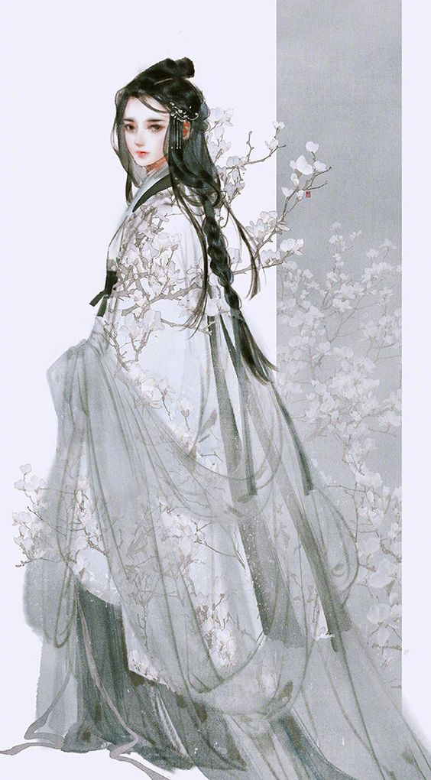
2. Nỗi nhớ của Thúy Kiều
Notes:
Giáo án của Hạnh Nguyễn: https://www.facebook.com/HankNguyenn

Slide 24
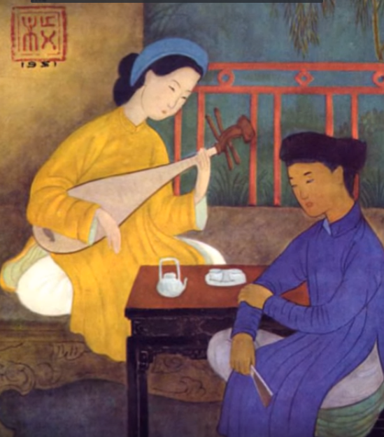
Tưởng người dưới nguyệt chén đồng
Tin sương luống những rày trông mai chờ
Bên trời góc bể bơ vơ,
Tấm son gột rửa bao giờ cho phai.
Kiều nhớ thương Kim Trọng
Notes:
Giáo án của Hạnh Nguyễn: https://www.facebook.com/HankNguyenn

Slide 25

Notes:
Giáo án của Hạnh Nguyễn: https://www.facebook.com/HankNguyenn

Slide 26
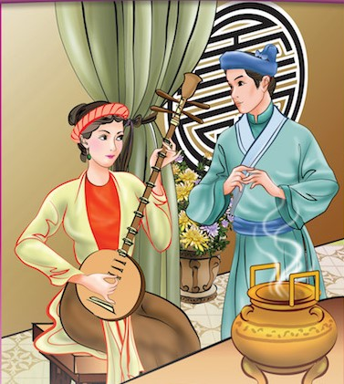
VỚI KIM TRỌNG:
Hồi tưởng kỉ niệm
Lo lắng, day dứt
Giãi bày, khẳng định tấm lòng
Notes:
Giáo án của Hạnh Nguyễn: https://www.facebook.com/HankNguyenn

Slide 27
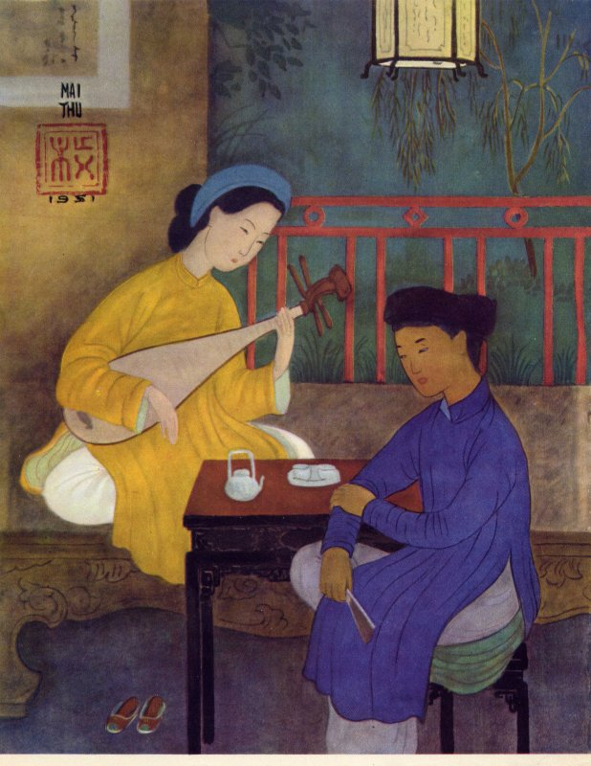
Giãi bày, khẳng định tấm lòng
Thành ngữ “bên trời góc bể” nhấn mạnh sự chia cắt của không gian, thời gian
Hình ảnh “tấm lòng son” + cụm từ “bao giờ cho phai” mang ý khắng định lòng thủy chung, son sắt của Kiều dành cho Kim Trọng không bao giờ phai nhạt
Notes:
Giáo án của Hạnh Nguyễn: https://www.facebook.com/HankNguyenn

Slide 28
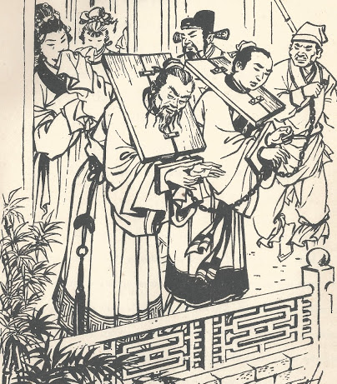
Xót người tựa cửa hôm mai,
Quạt nồng ấp lạnh những ai đó giờ
Sân lai cách mấy nắng mưa
Có khi gốc tử đã vừa người ôm
Kiều nhớ thương cha mẹ
Notes:
Giáo án của Hạnh Nguyễn: https://www.facebook.com/HankNguyenn

Slide 29
VỚI CHA MẸ:
Điển tích: Quạt nồng ấp lạnh, sân lai → Gợi nhắc tấm gương những người con hiếu thảo
Đau xót
➔ Băn khoăn, lo lắng, không biết ai sẽ chăm sóc cha mẹ, tự trách mình không trọn đạo làm con
Lo lắng
“Gốc tử ” = gốc cây thị → Nhớ quê hương (giống nước ta dùng hình ảnh lũy tre)
Nhớ nhung
Notes:
Giáo án của Hạnh Nguyễn: https://www.facebook.com/HankNguyenn

Slide 30
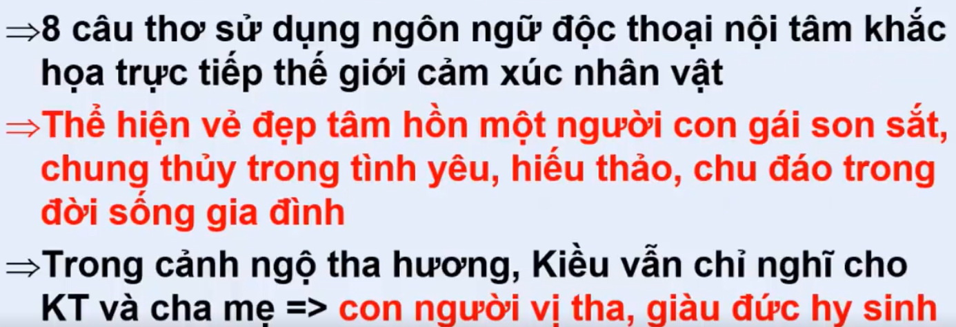
Tưởng người dưới nguyệt chén đồng
Tin sương luống những rày trông mai chờ
Bên trời góc bể bơ vơ
Tấm son gột rửa bao giờ cho phai
Xót người tựa cửa hôm mai
Quạt nồng ấp lạnh những ai đó giờ
Sân Lai cách mấy nắng mưa
Có khi gốc tử đã vừa người ôm
Thủy chung
Hiếu thảo
Vị tha
Notes:
Giáo án của Hạnh Nguyễn: https://www.facebook.com/HankNguyenn

Slide 31
Tại sao trong hoàn cảnh cô đơn, bơ vơ nơi lầu Ngưng Bích, Kiều lại nhớ Kim Trọng trước, nhớ cha mẹ sau?
Tưởng người dưới nguyệt chén đồng
Tin sương luống những rày trông mai chờ
Bên trời góc bể bơ vơ
Tấm son gột rửa bao giờ cho phai
Xót người tựa cửa hôm mai
Quạt nồng ấp lạnh những ai đó giờ
Sân Lai cách mấy nắng mưa
Có khi gốc tử đã vừa người ôm
Nhớ Kim Trọng
Nhớ cha mẹ
Notes:
Giáo án của Hạnh Nguyễn: https://www.facebook.com/HankNguyenn

Slide 32
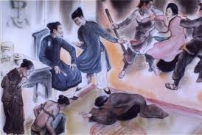
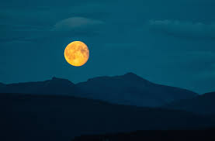
Hình ảnh vầng trăng
→ Nhớ về kỉ niệm
1
Kim Trọng là mối tình đầu của Kiều
2
Với cha mẹ, Kiều đã trọn chữ hiếu
3
Notes:
Giáo án của Hạnh Nguyễn: https://www.facebook.com/HankNguyenn

Slide 33
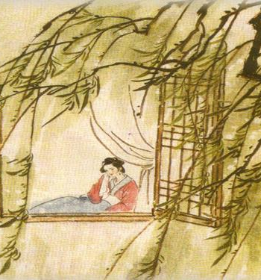
3. Tâm trạng buồn, lo âu của Kiều
Buồn trông của bể chiều hôm
Thuyền ai thấp thoáng cánh buồm xa xa?
Buồn trông ngọn nước mới sa
Hoa trôi man mác biết là về đâu?
Buồn trông nội cỏ rầu rầu
Chân mây mặt đất một màu xanh xanh
Buồn trông gió cuốn mặt duềnh
Ầm ầm tiếng sóng kêu quanh ghế ngồi
Notes:
Giáo án của Hạnh Nguyễn: https://www.facebook.com/HankNguyenn

Slide 34

Buồn trông cửa bể chiều hôm
Thuyền ai thấp thoáng cánh buồm xa xa.
Đối: Cửa biển >< Con thuyền
→ Đặt cái nhỏ bé, đơn lẻ trên 1 nền không gian rộng lớn, nhuốm ánh nắng hoàng hôn
Tâm trạng cô đơn, lẻ loi của Kiều
Khao khát trở về quê nhà, cảm thấy chỉ như con thuyền lênh đênh vô định
Notes:
Giáo án của Hạnh Nguyễn: https://www.facebook.com/HankNguyenn

Slide 35

Buồn trông ngọn nước mới sa
Hoa trôi man mác biết là về đâu?
Dòng nước = Sự trôi chảy của dòng đời
Đóa hoa trôi = Số phận bấp bênh, lênh đênh, chìm nổi của người con gái
→ Ý thức về thân phận của Kiều
Câu hỏi tu từ + “về đâu” → Nỗi niềm băn khoăn, day dứt của Kiều về số phận của mình, như đóa hoa bé nhỏ kia không biết đi về đâu giữa dòng đời vô định
Notes:
Giáo án của Hạnh Nguyễn: https://www.facebook.com/HankNguyenn

Slide 36
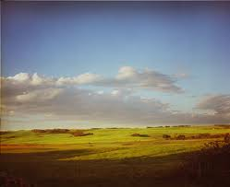
Buồn trông nội cỏ rầu rầu
Chân mây mặt đất một màu xanh xanh.
→ Thiên nhiên hiện lên với màu sắc:
Rầu rầu của cỏ = chứa đựng nỗi buồn
Xanh xanh hân của chân mây, mặt đất = sắc màu nhạt nhòa
→ Không gian rộng lớn nhưng chứa đầy nỗi buồn
Cỏ = thân phận nhỏ bé, thấp hèn của Kiều; Chân trời = cuộc sống tương lai ➔ Linh cảm về 1 tương lai mờ mịt, ảm đạm, u ám
Notes:
Giáo án của Hạnh Nguyễn: https://www.facebook.com/HankNguyenn

Slide 37

Buồn trông gió cuốn mặt duềnh
Ầm ầm tiếng sóng kêu quanh ghế ngồi.
Gió cuốn mặt duềnh: Dữ dội, bão tố
Ầm ầm tiếng sóng: Vang động, đe dọa
→ Đảo ngữ, đưa từ láy tượng thanh “ầm ầm” lên đầu → Nhấn mạnh sự ghê gớm của thiên nhiên
Kêu quanh ghế ngồi: Thiên nhiên dữ dội, đầy sức mạnh đang bủa vây lấy Kiều, chực cuốn nàng đi → Lo sợ, bang hoàng về những song gió sắp ập đến → Nhạy cảm
Notes:
Giáo án của Hạnh Nguyễn: https://www.facebook.com/HankNguyenn

Slide 38

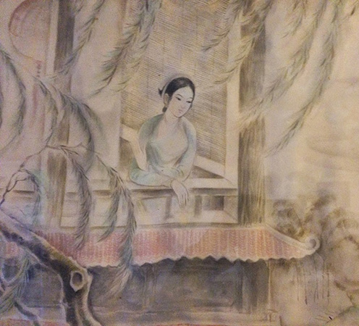
Điệp từ ngữ, ẩn dụ
Câu hỏi tu từ,
liệt kê, từ láy
Độc thoại nội tâm, tả cảnh ngụ tình
Notes:
Giáo án của Hạnh Nguyễn: https://www.facebook.com/HankNguyenn

Slide 39
BT nhanh: Hoàn thành sơ đồ diễn biến tâm trạng của Kiều trong đoạn trích.
Notes:
Giáo án của Hạnh Nguyễn: https://www.facebook.com/HankNguyenn

Slide 40
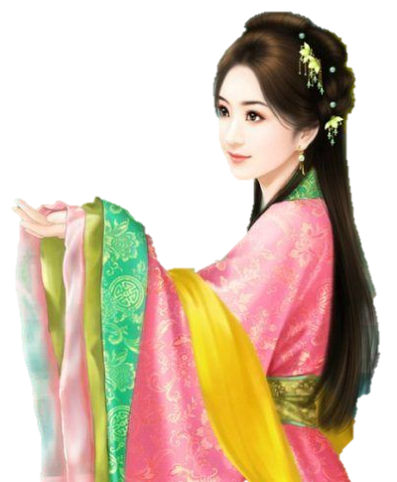
Buồn lo cho thân phận và số kiếp
Xót thương cho cha mẹ
Nhớ Kim Trọng
Cô đơn buồn tủi
Notes:
Giáo án của Hạnh Nguyễn: https://www.facebook.com/HankNguyenn

Slide 41
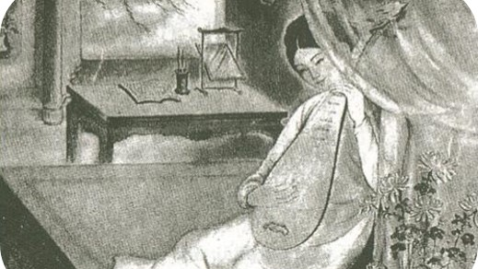
Bằng bút pháp tả cảnh ngụ tình, Nguyễn Du đã cho ta thấy cảnh ngộ cô đơn, buồn tủi và tấm lòng thủy chung, hiếu thảo của Thúy Kiều.
Notes:
Giáo án của Hạnh Nguyễn: https://www.facebook.com/HankNguyenn

Slide 42
III. Tổng kết
Notes:
Giáo án của Hạnh Nguyễn: https://www.facebook.com/HankNguyenn

Slide 43
Nội dung
Cảnh ngộ cô đơn, buồn tủi và tấm lòng thủy chung, hiếu thảo của Thúy Kiều
Nghệ thuật
- Miêu tả nội tâm nhân vật
- Tả cảnh ngụ tình
Notes:
Giáo án của Hạnh Nguyễn: https://www.facebook.com/HankNguyenn

Slide 44
TRÒ CHƠI: “LẬT MẢNH GHÉP”
Đây là trò chơi khám phá nhân vật lịch sử bên trong các mảnh ghép.
Trò chơi gồm 5 câu hỏi lần lượt ứng với 5 mảnh ghép.
Trả lời đúng mỗi câu hỏi, mảnh ghép tương ứng sẽ được mở ra
Trả lời đúng tên của bức tranh được 10 điểm.
Notes:
Giáo án của Hạnh Nguyễn: https://www.facebook.com/HankNguyenn

Slide 45
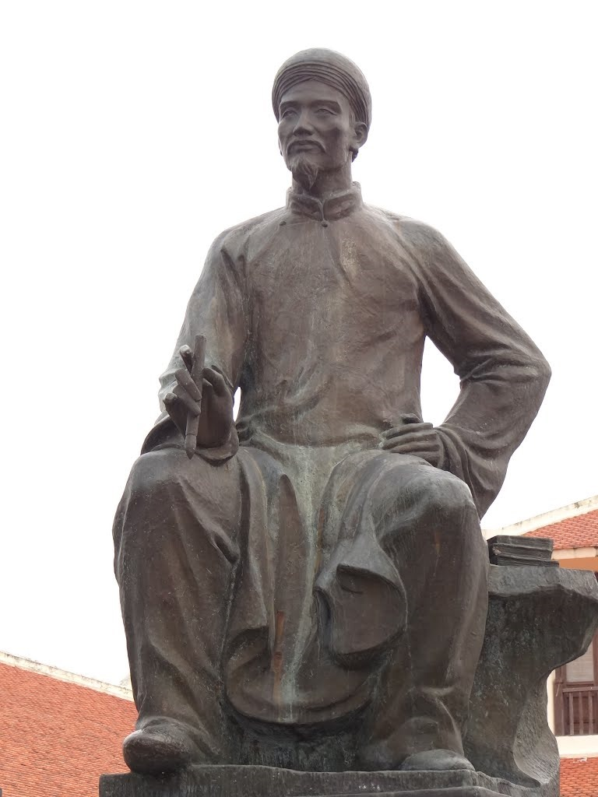
5
1
5
4
4
3
3
2
2
1
KEY
Đại thi hào Nguyễn Du
Notes:
Giáo án của Hạnh Nguyễn: https://www.facebook.com/HankNguyenn

Slide 46
1
2
3
4
5
6
7
8
9
10
HẾT GIỜ
Nghệ thuật chính của đoạn trích Kiều ở lầu Ngưng Bích?
Đáp án: Tả cảnh ngụ tình
TIME
KEY
HOME
Notes:
Giáo án của Hạnh Nguyễn: https://www.facebook.com/HankNguyenn

Slide 47
1
2
3
4
5
6
7
8
9
10
HẾT GIỜ
Chén đồng nghĩa là gì?
Đáp án: Chén rượu thề nguyền cùng lòng cùng dạ với nhau
TIME
KEY
HOME
Notes:
Giáo án của Hạnh Nguyễn: https://www.facebook.com/HankNguyenn

Slide 48
1
2
3
4
5
6
7
8
9
10
HẾT GIỜ
Kể tên một tác phẩm viết về đề tài người phụ nữ trong xã hội phong kiến mà em đã học?
Đáp án: Chuyện người con gái Nam Xương,
Tức nước vỡ bờ; Trong lòng mẹ …
TIME
KEY
HOME
Notes:
Giáo án của Hạnh Nguyễn: https://www.facebook.com/HankNguyenn

Slide 49
10
9
8
7
6
5
4
3
2
1
Hết giờ
Hãy đọc một câu thơ trong Truyện Kiều có từ “hoa” ?
Đáp án : Hoa ghen thua thắm liễu hờn kém xanh
TIME
KEY
HOME
Notes:
Giáo án của Hạnh Nguyễn: https://www.facebook.com/HankNguyenn

Slide 50
10
9
8
7
6
5
4
3
2
1
Hết giờ
Qua nỗi nhớ thương của Kiều, em thấy Kiều là người như thế nào?
Đáp án : Thủy chung, hiếu thảo, vị tha
TIME
KEY
HOME
Notes:
Giáo án của Hạnh Nguyễn: https://www.facebook.com/HankNguyenn

Slide 51
Vẽ SĐTD tóm tắt nội dung bài học
1
Nêu cảm nhận của em về tâm trạng của Thúy Kiều khi ở lầu Ngưng Bích qua nghệ thuật miêu tả tâm lý nhân vật của Nguyễn Du.
Hướng dẫn tự học
2
Chuẩn bị bài “Sự phát triển của từ vựng”
3
Notes:
Giáo án của Hạnh Nguyễn: https://www.facebook.com/HankNguyenn

Slide 52





Thank you !
Notes:
Giáo án của Hạnh Nguyễn: https://www.facebook.com/HankNguyenn

